Slide 1
内置类型：
1、数字
2、字符串
3、列表
4、元组
5、字典
Notes:
1、数字，不限长度，自动变长
2、字符串包括普通字符串、unicode字符串。引号！
3、列表操作、遍历，嵌套；列表元素不限类型
4、元组不可修改
5、字典操作

Slide 2

变量
变量不需要指定类型
变量只是一个指针
相同内容只会分配一个空间，当无变量引用时，自动进行垃圾回收

Slide 3
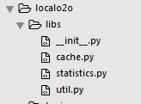
模块
什么是模块？
类似于命名空间，一个文件，一个目录都可以作为一个模块
如何导入模块？
import module
import module as module_name1
from module import child_module
from module import *
from .. import module
模块搜索
使用模块时，默认搜索sys.path中的目录，以及当前python运行目录（不包含子目录）；其他地方的模块需要手动import
Notes:
导入需要指定具体的模块，不能import *，类型才能import *
如果需要import 模块时自动import所有子模块，需要编写__init__.py文件，并在文件里手动import子模块
从目录外部import一个模块时，需要加上一个空白的__init__.py文件
From .. Import 是拷贝
Import 只会进行一次

Slide 4
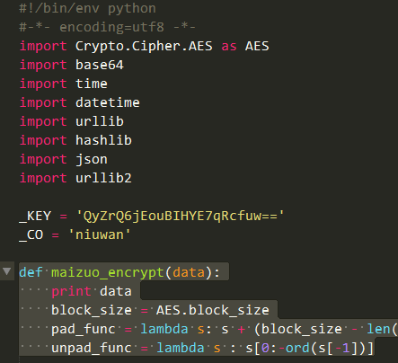
语句规则
1、一行为一个语句，可以不需要以分号结尾；
2、需要在一行内写多个语句，可以分号分隔；
3、缩进使用空格或tab（不能混用，一般使用4个空格）
以缩进区分代码块（而不是{} ）

Slide 5
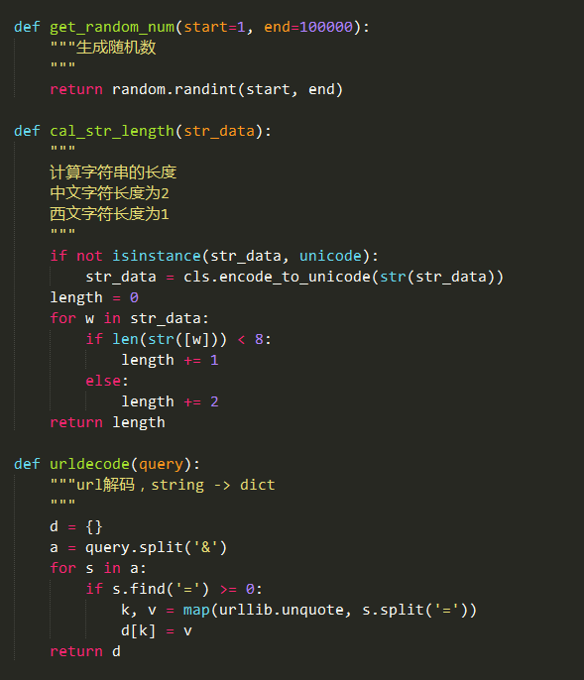
函数
1、以def语句定义函数
2、函数参数不需要类型限定
3、函数头以冒号:结束
4、以缩进区分函数块
5、函数可嵌套
以缩进区分代码块（而不是{} ）

Slide 6
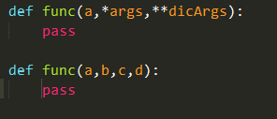
函数参数
收集参数：
* 表示收集元组
** 表示收集字典
如： func(1,1,2,3,da=1,db=2,dc=3)
则->a=1, args=(1,2,3), dicArgs={'da':1,'db':2,'dc':3}
分解参数
* 表示分解元组
** 表示分解字典
如：func(1,*(1,2),**{'d':4})
则->a=1, b=1, c=2 , d=4
Notes:
Import 的模块，def 的函数，都是一个变量

Slide 7
作用域
* 内嵌的模块是全局作用域
* 全局作用域的作用仅限于单个文件（即一个文件里的全局变量只能在单个文件里起作用）
* 每次对函数的调用都创建一个新的本地作用域
* 函数里赋值的变量名除非声明为全局变量，否则均为本地变量
* 所有的变量名都可以归纳为本地、全局或者内置的
在函数
内部定义的任意的复制操作定义的变量名都将成为本地变量：=语句，import语句，def语句，参数传递。
Notes:
Import 的模块，def 的函数，都是一个变量

Slide 8
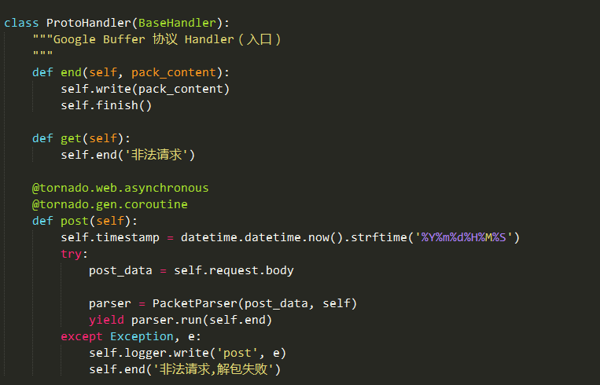
类
类与函数一样，class语句是作用域，由内嵌的赋值语句建立的变量名，就存在在这个本地作用域内。因为class是符号语句，任何种类的语句都可位于其主体内：print、=、if、def等。
当class语句自身运行时，class语句内的所有语句都会执行。

Slide 9
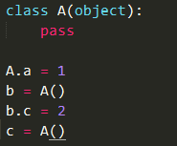
类属性
对实例的属性进行赋值运算会在该实例内创建或修改变量名，而不是在共享的类中。
对对象属性进行赋值总会修改该对象。
b 包含属性a、c
c 包含属性a

Slide 10
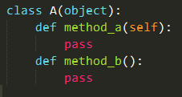
类方法
1、类方法定义与普通函数定义类似
2、调用实例方法时会自动将实例本身作为方法的第一个参数带上，因此一般定义第一个参数为self
3、实例方法类似c#中的方法、类方法类似c#中的静态方法
4、可以通过类访问到实例方法，也可以通过实例访问到类方法，但调用时会因为参数不符出错

Slide 11
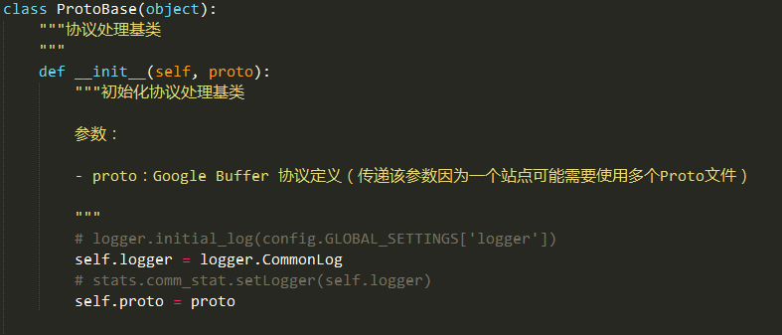
类构造函数
默认构造函数为__init__()
默认不会自动调用父类的构造函数，需要手动显示调用，方法如下：
class Sub(Super):
def __init__(self,x,y):
Super.__init__(self,x)
Notes:
实例化： a=A()

Slide 12
烂七八糟的语法糖
1、列表表达式
2、lambda
3、查看所有子属性、方法（dir）
4、获取属性、设置属性（getattr, setattr）

Slide 13
调试
import pdb
pdb.set_trace()
pdb命令
c or continue 跳到下个断点
b or break 设置断点
q or quit
l or list, 显示当前步帧的源码
w or where,回溯调用过程
s or step 进入函数
r or reutrn 执行代码直到当前函数返回
(回车), 重复上一条指令

Slide 14
命名规范（PEP8规范）

